Slide 1








KTUTS
TIẾNG VIỆT – LỚP 4
Tiết 8
KTUTS

Slide 2








1
Chính tả: Nghe – viết
2
Tập làm văn

Slide 3



Chính tả
Nghe-viết
Chiều trên quê hương
Chiều trên quê hương

Slide 4



Chính tả
Nghe-viết
Chiều trên quê hương
Đó là một buổi chiều mùa hạ có mây trắng xô đuổi nhau trên cao. Nền trời xanh vời vợi. Con chim sơn ca cất tiếng hót tự do, tha thiết đến nỗi người ta phải ao ước giá mà mình có một đôi cánh. Trải khắp cánh đồng là nắng chiều vàng dịu và thơm hơi đất, là gió đưa thoang thoảng hương lúa ngậm đòng và hương sen.

Slide 5


Luyện từ khó
tha thiết
trải khắp
đến nỗi
thoang thoảng
ngậm đòng

Slide 6
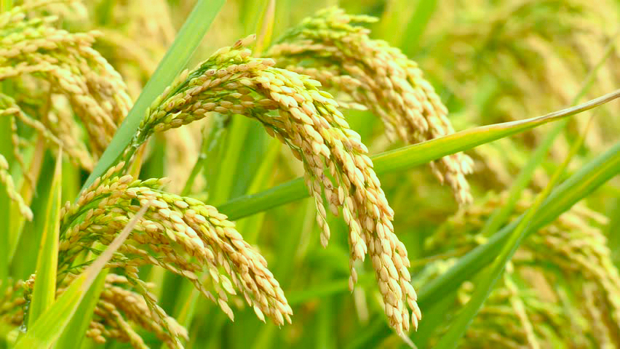
ngậm đòng

Slide 7


Nội dung
Cảnh đẹp của quê hương trong một buổi chiều hè

Slide 8


Chính tả
Nghe - viết
Chiều trên quê hương
Thời gian làm bài: 10 phút

Slide 9




Tập làm văn
Viết một bức thư ngắn (khoảng 10 dòng) cho bạn hoặc người thân nói về ước mơ của em.

Slide 10

Một bức thư thường gồm những nội dung sau:
Ghi địa điểm, thời gian viết thư. Lời thưa gửi.
Phần chính:
Nêu mục đích, lí do viết thư.
Thăm hỏi tình hình của người nhận thư.
Thông báo tình hình của người viết thư.
Nêu ý kiến trao đổi hoặc bày tỏ tình cảm với người nhận thư.
Phần cuối thư:
Ghi lời chúc, lời cảm ơn, hứa hẹn của người viết thư. Chữ kí và tên hoặc họ tên của người viết thư.
Phần đầu:

Slide 11



Tập làm văn
Viết một bức thư ngắn (khoảng 10 dòng) cho bạn hoặc người thân nói về ước mơ của em.
Thời gian làm bài: 40 phút

Slide 12


Chúc các em
làm bài tốt

